Slide 1


Intelligent Data Management with SQL Server
Session: 10
Views, Stored Procedures, and Querying Metadata
Notes:
Phiên 10: Khung nhìn, Thủ tục lưu trữ và Truy vấn siêu dữ liệu

Slide 2
Objectives
Define views
Describe the technique to create, alter, and drop views
Define stored procedures and its types
Describe the procedure to create, alter, and execute stored procedures
Describe nested stored procedures
Describe querying SQL Server metadata System Catalog views and functions
Session 10/ 2
Notes:
Mục tiêu
Định nghĩa khung nhìn
Mô tả kỹ thuật để tạo, thay đổi và xóa khung nhìn
Định nghĩa thủ tục lưu trữ và và các loại của nó
Mô tả cách tạo, thay đổi và chạy thủ tục lưu trữ
Mô tả các thủ tục lưu trữ lồng nhau
Mô tả truy vấn chế độ xem và hàm hệ thống SQL Server Metadata

Slide 3
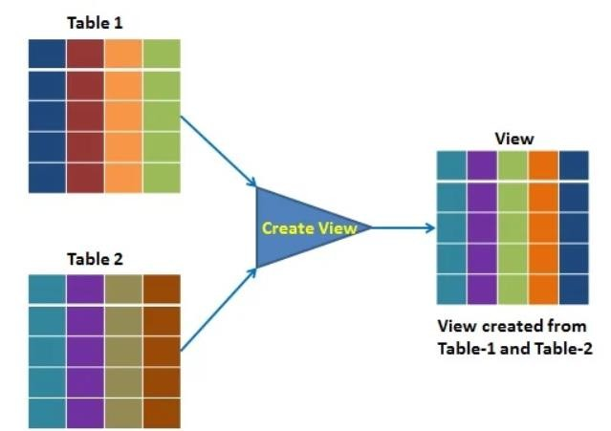
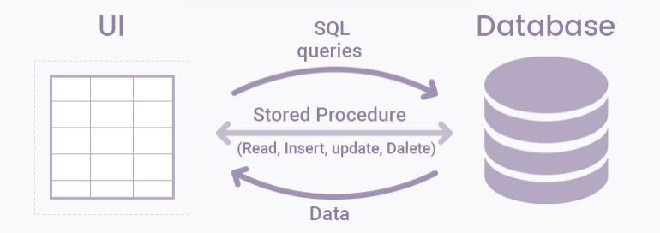
Introduction
⮚ An SQL Server database has two main categories of objects:
Those that store data
Those that access, manipulate, or provide access to data
⮚ Views and stored procedures belong to the latter category.
Create a
View
Session 10/ 3
Notes:
Giới thiệu
Cơ sở dữ liệu SQL Server có 2 loại đối tượng chính:
Đối tượng lưu trữ dữ liệu
Đối tượng truy cập, thao tác hoặc cung cấp quyền truy cập vào dữ liệu
Khung nhìn và thủ tục lưu trữ thuộc về loại sau.

Slide 4




Views
A view can also include columns from other views created in the same or a different database.
A view can have a maximum of 1,024 columns.
The tables from which the view is created are referred to as base tables.
A view is a virtual table that is made up of selected columns from one or more tables.
.
Session 10/ 4
Notes:
Khung nhìn
Một khung nhìn là một bảng ảo được tạo thành từ các cột được chọn từ một hoặc nhiều bảng.
Các bảng mà khung nhìn được đề cập đến được gọi là các bảng cơ sở.
Một khung nhìn cũng có thể bao gồm các cột từ các khung nhìn khác được tạo trong cùng hoặc một cơ sở dữ liệu khác.
Một khung nhìn có thể có tối đa 1.024 cột.

Slide 5
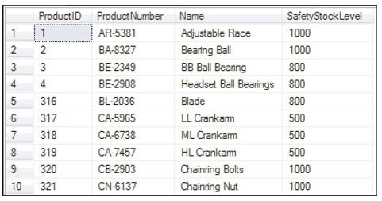
Creating Views
A user can create a view using columns from tables or other views only if the user has permission to access these tables and views.
A view is created using CREATE VIEW statement and it can be created only in the current database.
SQL Server verifies the existence of objects that are referenced in the view definition.
Syntax:
CREATE VIEW <view_name>
AS <select_statement>
For example
CREATE VIEW vwProductInfo AS
SELECT ProductID, ProductName, SafetyStockLevel
FROM Production.Product;
GO
SELECT * FROM vwProductInfo
GO
Records from a View
Session 10/ 5
Notes:
Tạo khung nhìn
Một người dùng có thể tạo một khung nhìn sử dụng các cột từ bảng hoặc các khung nhìn khác chỉ khi nếu người dùng có quyền truy cập các bảng và khung nhìn này.
Một khung nhìn được tạo bằng cách sử dụng câu lệnh CREATE VIEW và nó chỉ có thể được tạo trong cơ sở dữ liệu hiện tại.
SQL Server xác minh sự tồn tại của các đối tượng được tham chiếu trong định nghĩa khung nhìn.

Slide 6

Creating Views Using JOIN Keyword 1-3
The JOIN keyword can also be used to create views.
The CREATE VIEW statement is used along with JOIN keyword to create a view using columns from multiple tables.
Syntax:
where,
view_name: specifies the name of the view. table_name1: specifies the name of first table.
JOIN: specifies that two tables are joined using JOIN keyword. table_name2: specifies the name of the second table.
Session 10/ 6
Notes:
Tạo khung nhìn bằng cách sử dụng từ khóa JOIN 1-2
Từ khóa JOIN cũng có thể được sử dụng để tạo khung nhìn
Câu lệnh CREATE VIEW được sử dụng cùng với từ khóa JOIN để tạo khung nhìn bằng các cột từ nhiều bảng.
Cú pháp:
view_name: Chỉ định tên của khung nhìn.
table_name1: Chỉ định tên của bảng đầu tiên.
JOIN: Chỉ định rằng 2 bảng được tham gia bằng cách sử dụng từ khóa JOIN.
table_name2: Chỉ định tên của bảng thứ 2.

Slide 7
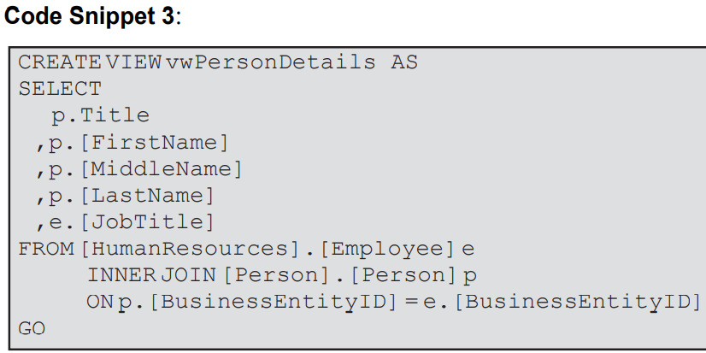
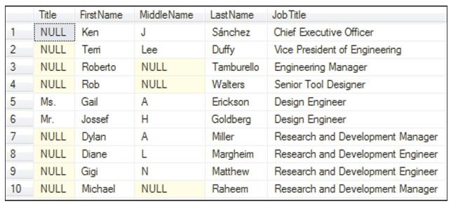
Creating Views Using JOIN Keyword 2-3
Creating Views with a Join
Session 10/ 7
Notes:
Tạo khung nhìn bằng cách sử dụng từ khóa JOIN 2-3

Slide 8
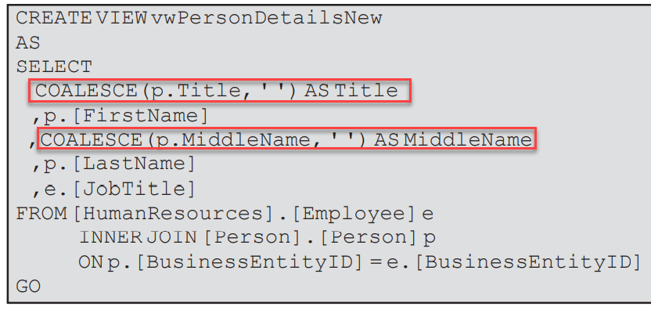
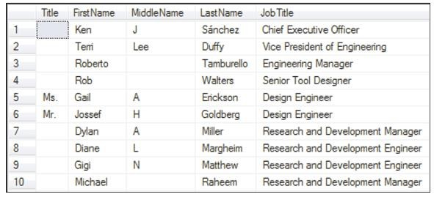
Creating Views Using JOIN Keyword 3-3
To replace all the NULL valuesin the output with a nullstring, the COALESCE() function
Using COALESCE Function in a View
Session 10/ 8
Notes:
Tạo khung nhìn bằng cách sử dụng từ khóa JOIN 3-3
Để thay thế tất cả các giá trị NULL, đầu ra bằng nullString, hàm COALESCE()

Slide 9

Guidelines and Restrictions on Views
A view is created only in current database. The base tables and views from which the view is created can be from other databases or servers.
View names must be unique and cannot be same as table names in the schema. A view cannot be created on temporary tables.
A view cannot have a full-text index.
A view cannot contain DEFAULT definition.
The CREATE VIEW statement can include ORDER BY clause only if TOP keyword is used. Views cannot reference more than 1,024 columns.
The CREATE VIEW statement cannot include INTO keyword.
The CREATE VIEW statement cannot be combined with other Transact-SQL statements in a single batch.
Session 10/ 9
Notes:
Hướng dẫn và hạn chế về khung nhìn
Một khung nhìn được tạo chỉ trong cơ sở dữ liệu hiện tại. Các bảng cơ sở và khung nhìn mà từ đó khung nhìn được tạo có thể từ các cơ sở dữ liệu hoặc máy chủ khác.
Tên khung nhìn phải là duy nhất và không thể giống tên bảng trong lược đồ.
Một khung nhìn không thể được tạo trên các bảng tạm thời.
Một khung nhìn không thể có chỉ chỉ mục full-text.
Một khung nhìn không thể chứa định nghĩa DEFAULT.
Câu lệnh CREATE VIEW có thể bao gồm mệnh đề ORDER BY chỉ khi sử dụng từ khóa TOP.
Khung nhìn không thể tham chiếu hơn 1.024 cột.
Câu lệnh CREATE VIEW không thể bao gồm từ khóa INTO.
Câu lệnh CREATE VIEW không thể được kết hợp với các câu lệnh Transact-SQL khác trong một lô đơn.

Slide 10

Modifying Data through Views
Views can be used to modify data in database tables.
Data can be inserted, modified, or deleted through a view using following statements:
INSERT
UPDATE
DELETE
Session 10/ 10
Notes:
Sửa đổi dữ liệu thông qua khung nhìn
Khung nhìn có thể được sử dụng để sửa đổi dữ liệu trong các bảng cơ sở dữ liệu.
Dữ liệu có thể được thêm, sửa đổi hoặc xóa thông qua một khung nhìn bằng các câu lệnh sau:
INSERT
UPDATE
DELETE

Slide 11
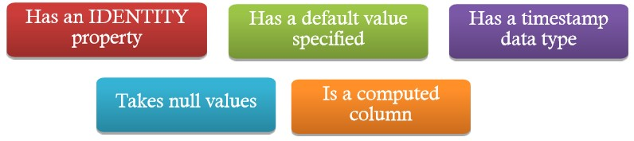
INSERT with Views
The INSERT statement is used to add a new row to a table or a view.
During the execution of the statement, if the value for a column is
not provided, the SQL Server Database Engine must provide a value based on the definition of the column.
The value for the column is provided automatically if the column:
Session 10/ 11
Notes:
Thêm bằng Khung nhìn
Câu lệnh INSERT được sử dụng để thêm một hàng mới vào một bảng hoặc khung nhìn.
Trong quá trình thực thi câu lệnh, nếu giá trị cho một cột không được cung cấp, SQL Server Database Engine phải cung cấp một giá trị dựa trên định nghĩa của cột.
Giá trị cho cột được cung cấp tự động nếu cột:
Có một thuộc tính IDENTITY
Có một giá trị mặc định được xác định
Có một kiểu dữ liệu timestamp
Lấy giá trị null
Là một cột tính toán

Slide 12
INSERT with Views
Example
USE StrongHold
CREATE TABLE Employee_Personal_Details (
EmpID int NOT NULL,
FirstName varchar(30)NOT NULL,
LastName varchar(30) NOT NULL,
Address varchar(30) NULL
)
CREATE TABLE Employee_Salary_Details (
EmpID int NOT NULL,
Designation varchar(30),
Salary int NOT NULL
)
CREATE VIEW vwEmployee_Personal_Details
AS
SELECT e1.EmpID,FirstName,LastName, Designation,Salary
FROM Employee_Personal_Details e1
JOIN Employee_Salary_Details e2
ON e1.EmpID = e2.EmpID
CREATE VIEW vwEmpDetails AS
SELECT *
FROM Employee_Personal_Details
INSERT INTO vwEmpDetails VALUES (1,'Jack','NYC','123 Florida')
Session 10/ 12
Notes:
Thêm bằng Khung nhìn

Slide 13
UPDATE with Views
UPDATE statement can be used to change data in a view.
Updating a view also updates underlying table.
The value of a column with an IDENTITY property cannot be updated.
Records cannot be updated if the base table contains a TIMESTAMP column.
When there is a self-join with the same view or base table, the UPDATE statement does not work.
While updating a row, if a constraint or rule is violated, the statement is terminated, an error is returned, and no records are updated.
Session 10/ 13
Notes:
Cập nhật bằng Khung nhìn
Câu lệnh UPDATE có thể được sử dụng để thay đổi dữ liệu trong một khung nhìn.
Cập nhật một khung nhìn cũng cập nhật bảng bên dưới.
Giá trị của một cột với một thuộc tính IDENTITY không thể được cập nhật.
Các mẫu tin không thể được cập nhật nếu bảng cơ sở chứa cột TIMESTAMP.
Khi có một self-join với cùng một khung nhìn hoặc bảng gốc, câu lệnh UPDATE không hoạt động.
Trong khi cập nhật một hàng, nếu vi phạm ràng buộc hoặc quy tắc, câu lệnh bị chấm dứt, một lỗi được trả về và không có bản ghi nào được cập nhật.

Slide 14
UPDATE with Views
Example
USE StrongHold
CREATE TABLE Product_Details (
ProductID int,
ProductName varchar(30),
Rate money
)
INSERT INTO Product_Details
VALUES ('1','DVD Writer',2250),
('2','External Hard Drive',4250)
CREATE VIEW vwProduct_Details
AS
SELECT ProductName, Rate
FROM Product_Details
UPDATE vwProduct_Details
SET Rate=3000
WHERE ProductName='DVD Writer'
Session 10/ 14
Notes:
Cập nhật bằng Khung nhìn

Slide 15
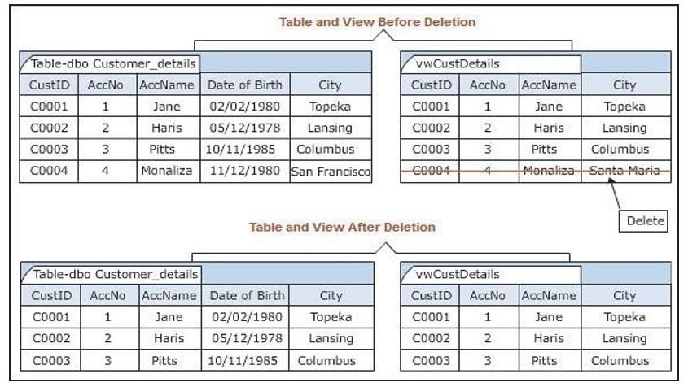
DELETE with Views
SQL Server enables you to delete rows from a view. Rows can be deleted from the view using the DELETE statement.
When rows are deleted from a view, corresponding rows are also
deleted from the base table.
Deleting from Views
© Aptech Ltd.
Session 10/ 12
Notes:
Xóa bằng Khung nhìn
SQL Server cho phép bạn xóa các hàng từ một khung nhìn. Các hàng có thể bị xóa từ khung nhìn bằng cách sử dụng câu lệnh DELETE
Khi các hàng bị xóa từ một khung nhìn, các hàng tương ứng cũng bị xóa từ bảng gốc.

Slide 16
DELETE with Views
Example
USE StrongHold
GO
CREATE VIEW vwProductDetails
AS
SELECT ProductID
FROM Product_Details
WHERE ProductID=1
GO
DELETE FROM vwProductDetails
GO
SELECT *
FROM Product_Details
Deleting from Views
© Aptech Ltd.
Session 10/ 12
Notes:
Xóa bằng Khung nhìn
SQL Server cho phép bạn xóa các hàng từ một khung nhìn. Các hàng có thể bị xóa từ khung nhìn bằng cách sử dụng câu lệnh DELETE
Khi các hàng bị xóa từ một khung nhìn, các hàng tương ứng cũng bị xóa từ bảng gốc.

Slide 17
Altering Views
A view can be modified or altered by dropping and recreating it or executing the ALTER VIEW statement.
ALTER VIEW can be applied to indexed views; however, it unconditionally drops all indexes on the view.
Views are often altered when a user requests for additional information or makes changes in the underlying table definition.
Notes:
Thay đổi khung nhìn
Một khung nhìn có thể được sửa đổi hoặc thay đổi bằng cách xóa và tạo lại hoặc thực hiện câu lệnh ALTER VIEW
ALTER VIEW có thể được áp dụng cho các khung nhìn được lập chỉ mục; Tuy nhiên, nó xóa vô điều kiện tất cả các chỉ mục trên khung nhìn.
Khung nhìn thường bị thay đổi khi người dùng yêu cầu thông tin bổ sung hoặc thực hiện các thay đổi trong định nghĩa bảng bên dưới

Slide 18
Altering Views
Syntax:
ALTER VIEW <view_name>
AS <select_statement>
Example
ALTER VIEW vwProduct_Details
AS
SELECT ProductID,ProductName, Rate
FROM Product_Details
GO
SELECT *
FROM vwProduct_Details
GO
Notes:
Thay đổi khung nhìn

Slide 19
Dropping Views
A view can be removed from the database if it is
no longer required. This is done using the DROP VIEW statement.
The definition of the view and other information
associated with the view is deleted from the system catalog.
The syntax :
DROP VIEW <view_name>
Example
DROP VIEW vwProduct_Details
Notes:
Xóa khung nhìn
Một khung nhìn có thể được xóa bỏ khỏi cơ sở dữ liệu nếu nó là không còn cần thiết. Điều này được thực hiện bằng cách sử dụng câu lệnh DROP VIEW
Định nghĩa của khung nhìn và thông tin khác liên quan đến khung nhìn bị xóa khỏi danh mục hệ thống.

Slide 20

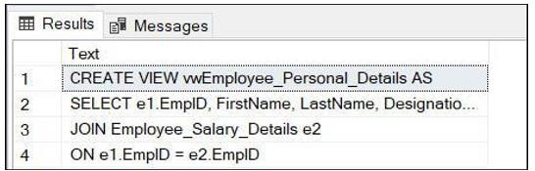
Definition of a View
The definition of a view helps to understand how its data is derived from the source tables.
Syntax:
EXEC sp_helptext vwProductPrice
Example:
Using sp_helptext to display View Definitions
Notes:
Xem định nghĩa của một khung nhìn
Xem định nghĩa của một khung nhìn giúp hiểu cách dữ liệu của nó được lấy từ các bảng nguồn

Slide 21
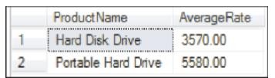
Creating a View Using Built-in Functions
Views can be created using built-in functions of SQL
Server.
When functions are used, the derived column must
include the column name in the CREATE VIEW statement.
CREATE VIEW vwProduct_Details AS
SELECT ProductName, AVG(Rate) AS AverageRate
FROM Product_Details
GROUP BY ProductName
GO
SELECT *
FROM vwProduct_Details
GO
Using Built-in Functions with Views
Notes:
Tạo khung nhìn bằng các hàm tích hợp
Khung nhìn có thể được tạo bằng cách sử dụng các hàm tích hợp của SQL Server.
Khi các hàm được sử dụng, cột dẫn xuất phải bao gồm tên cột trong câu lệnh CREATE VIEW

Slide 22
CHECK OPTION
The CHECK OPTION is an option associated with the CREATE VIEW statement.
It is used to ensure that all the updates in the view satisfy the conditions mentioned in the view definition.
If the conditions are not satisfied, the database engine returns an error.
Syntax:
CREATE VIEW vwProductInfo AS
SELECT * FROM Production.Product
WHERE SafetyStockLevel <=1000
WITH CHECK OPTION;
GO
UPDATE vwProductInfo SET SafetyStockLevel = 2500
WHERE ProductID=321
ERROR !
Notes:
Tùy chọn kiểm tra
Tùy chọn kiểm tra WITH CHECK OPTION là một tùy chọn được liên kết với câu lệnh CREATE VIEW
Nó được sử dụng để đảm bảo rằng tất cả các bản cập nhật trong khung nhìn đáp ứng các điều kiện được đề cập trong định nghĩa khung nhìn
Nếu các điều kiện không được thỏa mãn, công cụ cơ sở dữ liệu sẽ trả về lỗi

Slide 23
CHECK OPTION
Example
CREATE VIEW vwProductInfo AS
SELECT * FROM Product_Details
WHERE Rate <= 4000
WITH CHECK OPTION
GO
UPDATE vwProductInfo SET Rate = 10000
WHERE ProductID=3
Notes:
Tùy chọn kiểm tra
Tùy chọn kiểm tra WITH CHECK OPTION là một tùy chọn được liên kết với câu lệnh CREATE VIEW
Nó được sử dụng để đảm bảo rằng tất cả các bản cập nhật trong khung nhìn đáp ứng các điều kiện được đề cập trong định nghĩa khung nhìn
Nếu các điều kiện không được thỏa mãn, công cụ cơ sở dữ liệu sẽ trả về lỗi

Slide 24
SCHEMABINDING Option
A view can be bound to the schema of the base table using the SCHEMABINDING option.
This option can be used with CREATE VIEW or ALTER VIEW statements.
When SCHEMABINDING option is specified, the base tables cannot be modified if that would affect the view definition.
The view definition must be first modified or deleted to remove dependencies on the table that is to be modified.
CREATE VIEW vwNewProductInfo
WITH SCHEMABINDING AS
SELECT ProductID, ProductName, Rate
FROM dbo.Product_Details
GO
Notes:
Tùy chọn SCHEMABINDING
Một khung nhìn có thể bị ràng buộc với lược đồ của bảng cơ sở bằng cách sử dụng tùy chọn SCHEMABINDING.
Tùy chọn này có thể được sử dụng với các câu lệnh CREATE VIEW hoặc ALTER VIEW
Khi tùy chọn SCHEMABINDING được chỉ định, các bảng gốc không thể được sửa đổi nếu điều đó sẽ ảnh hưởng đến định nghĩa khung nhìn
Định nghĩa khung nhìn phải được sửa đổi hoặc xóa đầu tiên để loại bỏ các phụ thuộc trên bảng sẽ được sửa đổi

Slide 25





Using sp_refreshview
If changes are made to the underlying objects (tables or views) on which the view depends, the sp_refreshview stored procedure should be executed.
The sp_refreshview stored procedure updates the metadata for the view.
During the creation of a view, the SCHEMABINDING
option is used to bind the view to the schema of the tables that are included in the view.
Notes:
Sử dụng thủ tục sp_refreshview
Trong quá trình tạo ra một khung nhìn, tùy chọn SCHEMABINDING được sử dụng để liên kết khung nhìn với lược đồ của các bảng được bao gồm trong khung nhìn.
Nếu các thay đổi được thực hiện đối với các đối tượng bên dưới (bảng hoặc khung nhìn) trên đó khung nhìn phụ thuộc, thì thủ tục được lưu trữ sp_refreshview sẽ được thực thi.
Thủ tục được lưu trữ sp_refreshview cập nhật siêu dữ liệu cho khung nhìn.

Slide 26
Stored Procedures 1-2
A stored procedure is a group of Transact-SQL statements that act as a single block of code that performs a specific task.
This block of code is identified by an assigned name and is stored in the database in a compiled form.
A stored procedure may also be a reference to a .NET Framework Common Language Runtime (CLR) method.
Stored procedures are useful when repetitive tasks have to be performed. This eliminates the need for repetitively typing out multiple Transact-SQL statements and then repetitively compiling them.
Notes:
Thủ tục lưu trữ 1-2
Một thủ tục được lưu trữ là một nhóm các câu lệnh Transact-SQL hoạt động như một khối mã duy nhất thực hiện một nhiệm vụ cụ thể.
Khối mã này được định nghĩa bởi một tên được gán và được lưu trữ trong cơ sở dữ liệu trong một biểu mẫu được biên dịch.
Một thủ tục được lưu trữ cũng có thể là một tài liệu tham khảo cho một khung .NET phương thức ngôn ngữ thực thi chung (CLR)
Các thủ tục được lưu trữ rất hữu ích khi các nhiệm vụ lặp đi lặp lại phải được thực hiện. Điều này giúp loại bỏ sự cần thiết phải nhập lặp lại nhiều câu lệnh Transact-SQL và sau đó biên dịch lại chúng.

Slide 27




Stored Procedures 2-2
The database administrator can improve security by associating database privileges with stored procedures. Users can be given permission to execute a stored procedure even if user does not have permission to access tables or views.
Improved Security
Stored procedures are compiled during the first execution. For every subsequent execution, SQL Server reuses this precompiled version. This reduces the time and resources required for compilation.
Precompiled Execution
Stored procedures help in reducing network traffic. When Transact-SQL statements are executed individually, there is network usage separately for execution of each statement. When a stored procedure is executed, Transact-SQL statements are executed together as a single unit. This reduces network traffic.
Reduced Client/Server Traffic
Stored procedures can be used multiple times. This eliminates need to repetitively type out hundreds of Transact-SQL statements every time a similar task is to be performed.
Reuse of code
Notes:
Thủ tục lưu trữ 2-2
Cải thiện bảo mật
Được biên dịch trước khi thực hiện đầu tiên
Giảm lưu lượng Máy khách/Máy chủ
Tái sử dụng mã

Slide 28
Types of Stored Procedures 1-3
SQL Server supports various types of stored procedures such as:
User-Defined Stored Procedures
Extended Stored Procedures
User-Defined Stored Procedures
Also known as custom stored procedures
Used for reusing Transact-SQL statements for performing repetitive tasks
Two types of user-defined stored procedures
Transact-SQL stored procedures
Common Language
Runtime (CLR) stored procedures.
Notes:
Các loại thủ tục được lưu trữ 1-3
SQL Server hỗ trợ các loại thủ tục được lưu trữ khác nhau như:
Thủ tục lưu trữ do người dùng tự định nghĩa
Thủ tục lưu trữ mở rộng
Thủ tục lưu trữ do người dùng tự định nghĩa
Còn được gọi là thủ tục lưu trữ tùy chỉnh
Được sử dụng để tái sử dụng các câu lệnhTransact-SQL để thực hiện các nhiệm vụ lặp đi lặp lại
Có 2 loại thủ tục được lưu trữ do người dùng tự định nghĩa
Thủ tục lưu trữ Transact-SQL
Thủ tục lưu trữ Common Language Runtime (CLR)

Slide 29
Types of Stored Procedures 2-3
Extended Stored Procedures
Helps SQL Server in interacting with the operating system
Not resident objects of SQL Server
They are procedures that are implemented as Dynamic-Link Libraries (DLL) executed outside the SQL Server environment
Use the 'xp' prefix
Notes:
Các loại thủ tục được lưu trữ 2-3
Thủ tục lưu trữ mở rộng
Giúp SQL Server tương tác với hệ điều hành
Không phải đối tượng cư trú của SQL Server
Chúng là các thủ tục được triển khai dưới dạng thư viện liên kết động (DLL) được thực hiện bên ngoài môi trường SQL Server
Sử dụng tiền tố 'xp'

Slide 30
Types of Stored Procedures 3-3
System Stored Procedures
Used for interacting with system tables and performing administrative tasks such as updating system tables
These procedures are located in the Resource database
System stored procedures allow GRANT, DENY, and REVOKE permissions
A system stored procedure
Is a set of pre-compiled Transact-SQL statements executed as a single unit.
Is used in database administrative and informational activities.
Provide easy access to the metadata information about database objects such as system tables, user-defined tables, views, and indexes.
Notes:
Các loại thủ tục được lưu trữ 3-3
Thủ tục lưu trữ hệ thống
Được sử dụng để tương tác với các bảng hệ thống và thực hiện các tác vụ quản trị như cập nhật bảng hệ thống
Các thủ tục này được đặt trong cơ sở dữ liệu tài nguyên
Các thủ tục lưu trữ hệ thống cho GÁN, TỪ CHỐI và THU HỒI quyền
Một thủ tục lưu trữ hệ thống
Là một tập hợp các câu lệnh Transact-SQL được biên dịch trước và được thực thi dưới dạng một đơn vị.
Được sử dụng trong cơ sở dữ liệu quản trị và các hoạt động thông tin.
Cung cấp dễ dàng truy cập vào thông tin siêu dữ liệu về các đối tượng cơ sở dữ liệu như bảng hệ thống, các bảng do người dùng tự định nghĩa, khung nhìn và các chỉ mục.

Slide 31
Classification of System Stored Procedures
Catalog Stored Procedures
All information about tables in the user database is stored in a set of tables called the system catalog. Information from the system catalog can be accessed using catalog procedures. For example, the sp_tables catalog stored procedure displays the list of all the tables in the current database.
Security Stored
Procedures
Security stored procedures are used to manage the security of the database. For example, the sp_changedbowner security stored procedure is used to change the owner of the current database.
Cursor Stored Procedures
Cursor procedures are used to implement the functionality of a cursor. For example, the sp_cursor_list cursor stored procedure lists all the cursors opened by the connection and describes their attributes.
Distributed Query Stored Procedures
Distributed stored procedures are used in the management of distributed queries. For example, the sp_indexes distributed query stored procedure returns index information for the specified remote table.
Database Mail and SQL Mail Stored Procedures
Database Mail and SQL Mail stored procedures are used to perform e-mail operations from within the SQL Server. For example, the sp_send_dbmail database mail stored procedure sends e-mail messages to specified recipients. The message may include a query resultset or file attachments or both.
Notes:
Phân loại thủ tục lưu trữ hệ thống
Thủ tục lưu trữ danh mục: Tất cả thông tin về các bảng trong cơ sở dữ liệu người dùng được lưu trữ trong một tập các bảng được gọi là Danh mục hệ thống. Thông tin từ danh mục hệ thống có thể được truy cập bằng các thủ tục danh mục. Ví dụ: thủ tục lưu trữ danh mục sp_tables hiển thị danh sách tất cả các bảng trong cơ sở dữ liệu hiện tại.
Thủ tục lưu trữ bảo mật: Các thủ tục lưu trữ bảo mật được sử dụng để quản lý bảo mật của cơ sở dữ liệu. Ví dụ: thủ tục lưu trữ bảo mật sp_changedbowner được sử dụng để thay đổi chủ sở hữu cơ sở dữ liệu hiện tại.
Thủ tục lưu trữ con trỏ: Các thủ tục con trỏ được sử dụng để thực hiện chức năng của một con trỏ. Ví dụ: thủ tục lưu trữ con trỏ sp_cursor_list liệt kê tất cả các con trỏ được mở bởi kết nối và mô tả các thuộc tính của chúng.
Thủ tục lưu trữ truy vấn phân tán: Các thủ tục được lưu trữ phân phối được sử dụng trong quản lý các truy vấn phân tán. Ví dụ: thủ tục lưu trữ truy vấn được phân phối sp_indexes trả về thông tin chỉ mục cho bảng từ xa được chỉ định.
Cơ sở dữ liệu Mail và thủ tục lưu trữ SQL Mail: Các thủ tục lưu trữ cơ sở dữ liệu Mail và SQL Mail được sử dụng để thực hiện các hoạt động e-mail từ trong SQL Server. Ví dụ: thủ tục lưu trữ thư cơ sở dữ liệu sp_send_dbmail sẽ gửi tin nhắn e-mail đến người nhận được chỉ định. Thông báo có thể bao gồm một kết quả truy vấn hoặc tập tin đính kèm hoặc cả hai.

Slide 32
Temporary Stored Procedures
Local Temporary Procedure Global Temporary Procedure
Visible only to the user that created it | Visible to all users
Dropped at the end of the current session | Dropped at the end of the last session
Local Temporary Procedure | Global Temporary Procedure
Can only be used by its owner | Can be used by any user
Uses the # prefix before the procedure name | Uses the ## prefix before the procedure name
Notes:
Thủ tục lưu trữ tạm thời
Thủ tục tạm thời cục bộ:
Chỉ hiển thị cho người dùng đã tạo ra nó
Xóa bỏ vào cuối phiên hiện tại
Thủ tục tạm thời cục bộ
Chỉ có thể được sử dụng bởi chủ sở hữu của nó
Sử dụng tiền tố # trước tên thủ tục
Thủ tục tạm thời toàn cục
Hiển thị cho tất cả người dùng
Xóa bỏ vào cuối phiên cuối cùng
Thủ tục tạm thời toàn cục
Có thể được sử dụng bởi bất kỳ người dùng nào
Sử dụng tiền tố ## trước tên thủ tục

Slide 33
Remote Stored Procedures
Stored procedures that run on remote SQL Servers are known as remote stored procedures.
Remote stored procedures can be used only when the remote server allows remote access.
When a remote stored procedure is executed from a local instance of SQL Server to a client computer, a statement abort error might be encountered.
When such an error occurs, the statement that caused the error is terminated, but the remote procedure continues to be executed.
Notes:
Thủ tục lưu trữ từ xa
Các thủ tục được lưu trữ chạy trên các máy chủ SQL từ xa được gọi là các thủ tục lưu trữ từ xa.
Các thủ tục lưu trữ từ xa chỉ có thể được sử dụng khi máy chủ từ xa cho phép truy cập từ xa.
Khi một thủ tục lưu trữ từ xa được thực thi từ một thể hiện cục bộ của SQL Server đến máy khách, lỗi bị hủy bỏ có thể gặp phải.
Khi xảy ra lỗi như vậy, câu lệnh gây ra lỗi bị chấm dứt, nhưng thủ tục từ xa vẫn tiếp tục được thực thi.

Slide 34
Extended Stored Procedures
Extended stored procedures are used to perform tasks that are unable to be performed using standard Transact-SQL statements.
Extended stored procedures use the 'xp_' prefix. These stored procedures are contained in the dbo schema of the master database.
Notes:
Thủ tục lưu trữ mở rộng
Các thủ tục được lưu trữ mở rộng được sử dụng để thực hiện các nhiệm vụ không thể được thực hiện bằng cách sử dụng các câu lệnh Transact-SQL tiêu chuẩn.
Các thủ tục được lưu trữ mở rộng sử dụng tiền tố 'xp_'. Các quy trình được lưu trữ này được chứa trong lược đồ dbo của cơ sở dữ liệu chính.

Slide 35
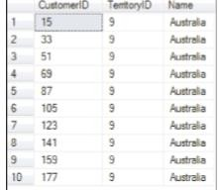
Custom or User-defined Stored Procedures
In SQL Server, users are allowed to create customized stored procedures for performance of various tasks.
Such stored procedures are referred to as user-defined or custom stored procedures.
Output of a Simple Stored Procedure
Notes:
Thủ tục lưu trữ tùy chỉnh hoặc do người dùng tự định nghĩa
Trong SQL Server, người dùng được phép tạo các thủ tục được lưu trữ tùy chỉnh để thực hiện các tác vụ khác nhau.
Các thủ tục được lưu trữ như vậy được gọi là các thủ tục lưu trữ do người dùng tự định nghĩa hoặc tùy chỉnh.

Slide 36


Using Parameters
Parameters are of two types:
Input
Output
Parameters
Parameters
Allow the calling program to pass values to a stored procedure. These values are accepted into variables defined in the stored procedure.
Allow a stored procedure to pass values back to the calling program. These values are accepted into variables by the calling program.
Notes:
Sử dụng các tham số
Các tham số vào:
Cho phép chương trình gọi vượt qua các giá trị cho một thủ tục được lưu trữ. Các giá trị này được chấp nhận vào các biến được xác định trong thủ tục được lưu trữ.
Các tham số ra:
Cho phép một thủ tục lưu trữ truyền các giá trị trở lại chương trình gọi. Các giá trị này được chấp nhận vào các biến bởi chương trình gọi.

Slide 37
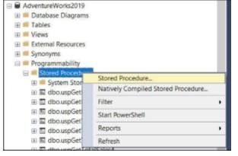
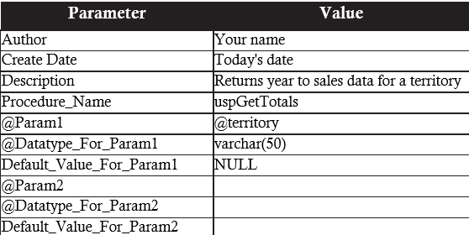
Using SSMS to Create Stored Procedures
Steps to create a user-defined stored procedure using SSMS are:
Launch Object Explorer.
In Object Explorer, connect to an instance of Database Engine and after successfully connection, expand the instance.
Expand the Databases node and then, expand the AdventureWorks2019 database.
Creating a Stored Procedure
Parameter Values
Notes:
Sử dụng SSMS để tạo các thủ tục lưu trữ
Các bước để tạo thủ tục lưu trữ do người dùng tự định nghĩa bằng SSMS là:
Khởi chạy Object Explorer.
Trong Object Explorer, kết nối với một thể hiện của Database Engine và sau khi kết nối thành công, hãy mở rộng thể hiện.
Mở rộng nút Database và sau đó, mở rộng cơ sở dữ liệu AdventureWorks2019.

Slide 38


Modifying and Dropping Stored Procedures
Permissions associated with stored procedure are lost when a stored procedure is re-created. However, when a stored procedure is altered, permissions defined for the stored procedure remain same even though procedure definition is changed.
Dropping stored procedures
Stored procedures can be dropped if they are no longer required. If another stored procedure calls a deleted procedure, an error message is displayed.
If a new procedure is created using the same name as well as the same parameters as the dropped procedure, all calls to the dropped procedure will be executed successfully.
Notes:
Sửa đổi và xóa các thủ tục lưu trữ
Quyền được liên kết với thủ tục lưu trữ bị mất khi một thủ tục được lưu trữ được tạo lại. Tuy nhiên, khi một thủ tục lưu trữ bị thay đổi, các quyền được định nghĩa cho thủ tục lưu trữ vẫn còn giống nhau mặc dù định nghĩa thủ tục được thay đổi.
Xóa thủ tục lưu trữ
Các thủ tục lưu trữ có thể được xóa nếu chúng không còn cần thiết nữa. Nếu một thủ tục lưu trữ khác gọi một thủ tục đã xóa, một thông báo lỗi sẽ được hiển thị.
Nếu một thủ tục mới được tạo cùng tên cũng như các tham số giống như thủ tục bị xóa, tất cả các cuộc gọi đến thủ tục bị xóa sẽ được thực hiện thành công.

Slide 39
Nested Stored Procedures
SQL Server 2019 enables stored procedures to be called inside other stored procedures.
The called procedures can in turn call other procedures.
This architecture of calling one procedure from another procedure is referred to as nested stored procedure architecture.
When a stored procedure calls another stored procedure, the level of nesting is said to be increased by one.
➢
Similarly, when a called procedure completes its execution and passes control back to the calling procedure, the level of nesting is said to be decreased by one.
The maximum level of nesting supported by SQL Server 2019 is 32.
Notes:
Thủ tục lưu trữ lồng nhau
SQL Server 2019 cho phép các thủ tục lưu trữ được gọi bên trong các thủ tục được lưu trữ khác.
Các thủ tục lưu trữ được gọi có thể gọi các thủ tục khác.
Kiến trúc của việc gọi một thủ tục từ một thủ tục khác được gọi là kiến ​​trúc thủ tục lưu trữ lồng nhau.
Khi một thủ tục lưu trữ gọi một thủ tục được lưu trữ khác, mức độ lồng nhau được cho là tăng thêm một.
Tương tự, khi một thủ tục được gọi hoàn thành việc thực thi và chuyển kiểm soát lại thủ tục gọi, mức độ lồng nhau được cho là giảm một.
Mức tối đa của lồng nhau được hỗ trợ bởi SQL Server 2019 là 32.

Slide 40
Querying System MetaData 1-3
The properties of an object such as a table or a view are stored in special system tables.
These properties are referred to as metadata. All SQL objects produce metadata.
This metadata can be viewed using system views, which are predefined views of SQL Server.
System Catalog Views
These contain information about the catalog in a SQL Server system.
A catalog is similar to an inventory of objects.
These views contain a wide range of metadata.
Notes:
Truy vấn hệ thống siêu dữ liệu 1-3
Các thuộc tính của một đối tượng như bảng hoặc khung nhìn được lưu trong các bảng hệ thống đặc biệt.
Những thuộc tính này được gọi là siêu dữ liệu. Tất cả các đối tượng SQL tạo ra siêu dữ liệu.
Siêu dữ liệu này có thể được xem bằng cách sử dụng khung nhìn hệ thống, là khung nhìn được định nghĩa trước của SQL Server.
Khung nhình danh mục hệ thống
Chúng chứa thông tin về danh mục trong hệ thống SQL Server.
Một danh mục tương tự như một kho hàng của các đối tượng.
Những khung nhìn này chứa một loạt các siêu dữ liệu.

Slide 41
Querying System MetaData 2-3
Information Schema Views
Users can query information schema views to return system metadata.
These views are useful to third-party tools that may not be specific for SQL Server.
Information schema views provide an internal, system table independent view of the SQL Server metadata.
Information Schema Views |  |  |  | SQL Server System Views
They are stored in INFORMATION_SCHEMA. | their | own | schema, | They appear in the sys schema.
They use standard terminology instead of SQL Server terms. For example, they use catalog instead of database and domain instead of user-defined data type. |  |  |  | They adhere to SQL Server terminology.
They may not expose all the metadata available to SQL Server's own catalog views. For example, sys.columns includes attributes for identity property and computed column property, while INFORMATION_SCHEMA.columns does not. |  |  |  | They can expose all the metadata available to SQL Server's catalog views.
Information Schema Views and SQL Server System Views
Notes:
Truy vấn hệ thống siêu dữ liệu 2-3
Khung nhìn lược đồ thông tin
Người dùng có thể truy vấn các khung nhìn lược đồ thông tin để trả về siêu dữ liệu hệ thống.
Các khung nhìn này hữu ích cho các công cụ bên thứ ba có thể không dành riêng cho SQL Server.
Khung nhìn lược đồ thông tin cung cấp một chế độ xem độc lập bảng nội bộ, bảng hệ thống của siêu dữ liệu SQL Server.
Information Schema Views
Chúng được lưu trữ trong lược đồ riêng của chúng INFORMATION_SCHEMA
Chúng sử dụng thuật ngữ tiêu chuẩn thay vì SQL Server điều kiện. Ví dụ: chúng sử dụng danh mục thay vì cơ sở dữ liệu và tên miền thay vì kiểu dữ liệu do người dùng tự định nghĩa.
Chúng có thể không hiển thị tất cả siêu dữ liệu có sẵn cho khung nhìn danh mục riêng của SQL Server. Ví dụ: sys.columns bao gồm các thuộc tính cho thuộc tính nhận dạng và được tính toán thuộc tính cột, trong khi các cột INFORMATION_SCHEMA thì không.
SQL Server System Views
Chúng xuất hiện trong lược đồ sys.
Chúng tuân thủ thuật ngữ SQL Server.
Chúng có thể phơi bày tất cả các siêu dữ liệu có sẵn cho khung nhình danh mục của SQL Server.

Slide 42
Querying System MetaData 3-3
System Metadata Functions
Built-in functions can return metadata to a query.
These include scalar functions and table-valued functions.
SQL Server metadata functions come in a variety of formats.
Function Name | Description | Example
OBJECT_ID(<object_name>) | Returns the object ID of a database object. | OBJECT_ID('Sales.Custom er')
OBJECT_NAME(<object_id>) | Returns the name corresponding to an object ID. | OBJECT_ NAME(197575742)
@@ERROR | Returns 0 if the last statement succeeded; otherwise returns the error number. | @@ERROR
SERVERPROPERTY (<property >) | Returns the value of the specified server property. | SERVERPROPERTY( 'Collation')
Common System Metadata Functions
Notes:
Truy vấn hệ thống siêu dữ liệu 3-3
Các hàm siêu dữ liệu hệ thống
Các hàm tích hợp có thể trả về siêu dữ liệu cho truy vấn.
Chúng bao gồm các hàm vô hướng và các hàm có giá trị bảng.
Các hàm SQL Server Metadata có nhiều định dạng khác nhau

Slide 43

Querying Dynamic Management Objects
Dynamic Management Views (DMVs) and Dynamic Management Functions (DMFs) are dynamic management objects that return server and database state information.
DMVs and DMFs are collectively referred to as dynamic
management objects.
Used for examining the state of troubleshooting, and performance tuning.
SQL Server instance,
In order to query DMVs, it is required to have VIEW SERVER STATE or VIEW DATABASE STATE permission, depending on the scope of the DMV.
Notes:
Truy vấn các đối tượng quản lý động
Khung nhìn quản lý động (DMVS) và các hàm quản lý động (DMFS) là các đối tượng quản lý động trả lại máy chủ và thông tin trạng thái cơ sở dữ liệu
DMVs và DMFs được gọi chung là các đối tượng quản lý động.
Được sử dụng để kiểm tra trạng thái, khắc phục sự cố, và điều chỉnh hiệu suất.
Để truy vấn DMVs, cần phải có VIEW SERVER STATE hoặc quyền VIEW DATABASE STATE, tùy thuộc vào phạm vi của DMV.

Slide 44
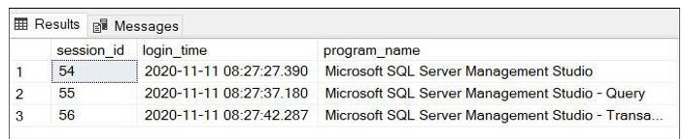
Categorizing and Querying DMVs
Naming Pattern Description
db | Database related
io | I/O statistics
Os | SQL Server Operating System Information
'tran' | Transaction-related
'exec' | Query execution-related metadata
Organizing DMVS by Function
Querying the sys.dm_exec_sessions DMV
Notes:
Phân loại và truy vấn DMVs
db: Cơ sỡ dữ liệu liên quan
io: Trạng thái I/O
Os: Thông tin hệ điều hành SQL Server
‘trans’: Giao dịch liên quan
‘exec’: Truy vấn liên quan đến thực hiện Metadata

Slide 45
Summary
A view is a virtual table that is made up of selected columns from one or more tables and is created using the CREATE VIEW command in SQL Server.
Users can manipulate the data in views, such as inserting into views, modifying the data in views, and deleting from views.
A stored procedure is a group of Transact-SQL statements that act as a single block of code that performs a specific task.
SQL Server supports various types of stored procedures, such as User-Defined Stored Procedures, Extended Stored Procedures, and System Stored Procedures.
System stored procedures can be classified into different categories such as Catalog Stored Procedures, Security Stored Procedures, and Cursor Stored Procedures.
Input and output parameters can be used with stored procedures to pass and receive data from stored procedures.
The properties of an object such as a table or a view are stored in special system tables and are referred to as metadata.
DMVs and DMFs are dynamic management objects that return server and database state information. DMVs and DMFs are collectively referred to as dynamic management objects.
Notes:
Tóm lược
Một khung nhìn là một bảng ảo được tạo thành từ các cột được chọn từ một hoặc nhiều bảng và được tạo bằng cách sử dụng lệnh CREATE VIEW trong SQL Server.
Người dùng có thể thao tác dữ liệu trong khung nhìn, chẳng hạn như thêm vào khung nhìn, sửa đổi dữ liệu trong khung nhìn và xóa khung nhìn.
Một thủ tục lưu trữ là một nhóm các câu lệnh Transact-SQL hoạt động như một khối mã duy nhất thực hiện một nhiệm vụ cụ thể.
SQL Server hỗ trợ các loại thủ tục lưu trữ khác nhau, chẳng hạn như các thủ tục được lưu trữ do người dùng tự định nghĩa, các thủ tục lưu trữ mở rộng và các thủ tục lưu trữ hệ thống.
Các thủ tục lưu trữ hệ thống có thể được phân loại thành các loại khác nhau như thủ tục lưu trữ danh mục, thủ tục lưu trữ bảo mật và các thủ tục lưu trữ con trỏ.
Các tham số đầu vào và đầu ra có thể được sử dụng với các thủ tục được lưu trữ để truyền và nhận dữ liệu từ các thủ tục được lưu trữ.
Các thuộc tính của một đối tượng như bảng hoặc khung nhìn được lưu trữ trong các bảng hệ thống đặc biệt và được gọi là siêu dữ liệu.
DMVs và DMFs là các đối tượng quản lý động trả lại máy chủ và thông tin trạng thái cơ sở dữ liệu. DMVs và DMFs được gọi chung là các đối tượng quản lý động.

